Slide 1




外帶
顧客
點餐
是否登入
Y
N
是否註冊
Y
登入
送出訂單
N
完成備餐通知
取餐
註冊
手機驗證碼
內用
顧客
桌上QR CODE點餐
櫃台送餐
櫃台
收到訂單
完成備餐通知
結帳
廚房
收到訂單
完成備餐
老闆
新增/管理系統資訊

Slide 2
使用說明
顧客端網址:https://lay-order.rocket-coding.com/
櫃台端網址:https://lay-order.rocket-coding.com/index.html#/counter
廚房端網址:https://lay-order.rocket-coding.com/index.html#/kitchen
老闆端網址:https://lay-order.rocket-coding.com/Admin/BKHome/Login
Github網址:
9:00-21:00為系統目前設定營業時間，時間外無法使用顧客端點餐介面
員工帳號/密碼:皆為Cynthia

Slide 3
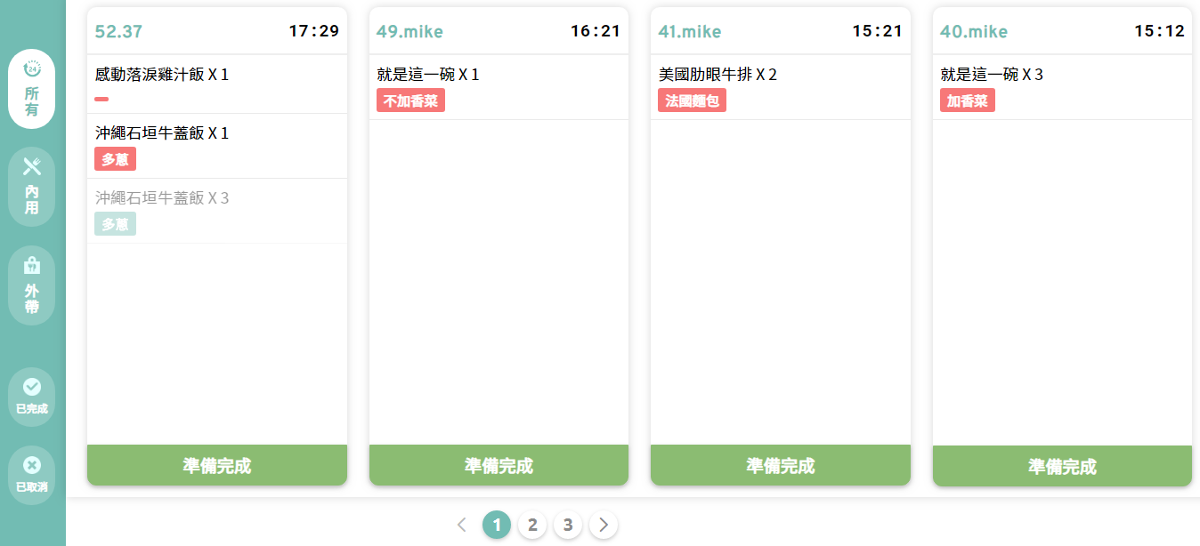
廚房端
點選可以查看不同訂單狀態
點選可以通知單品備餐完成
點選可以通知整張單備餐完成

Slide 4
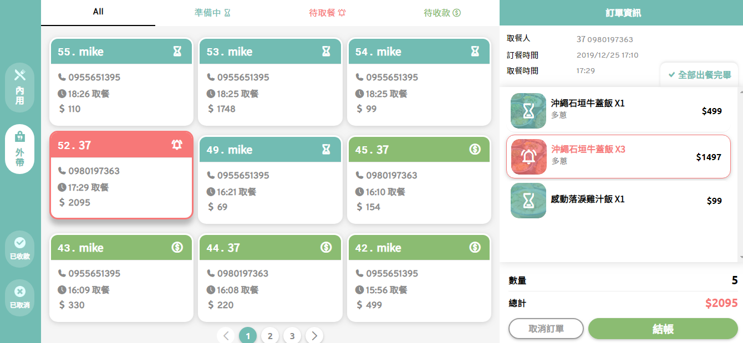
點選可以查看不同訂單狀態
櫃台端
準備中為藍綠色
點選可以單品出餐完成
待出餐為紅色
點選可以結帳
待結帳為綠色

Slide 5
櫃台端
廚房端
準備中
尚有餐點未製作完成的訂單
外帶/
內用
尚有餐點未製作完成的
外帶/內用訂單
待出餐
全數或部分餐點完成製作
但尚未送餐的訂單
大單
大於老闆預設值、尚未製作
的訂單
待收款
全數餐點製作完成、送餐完成
但尚未結帳的訂單
已完成
已收款
已完成備餐的訂單
已完成結帳的訂單
已取消
已取消的訂單

Slide 6
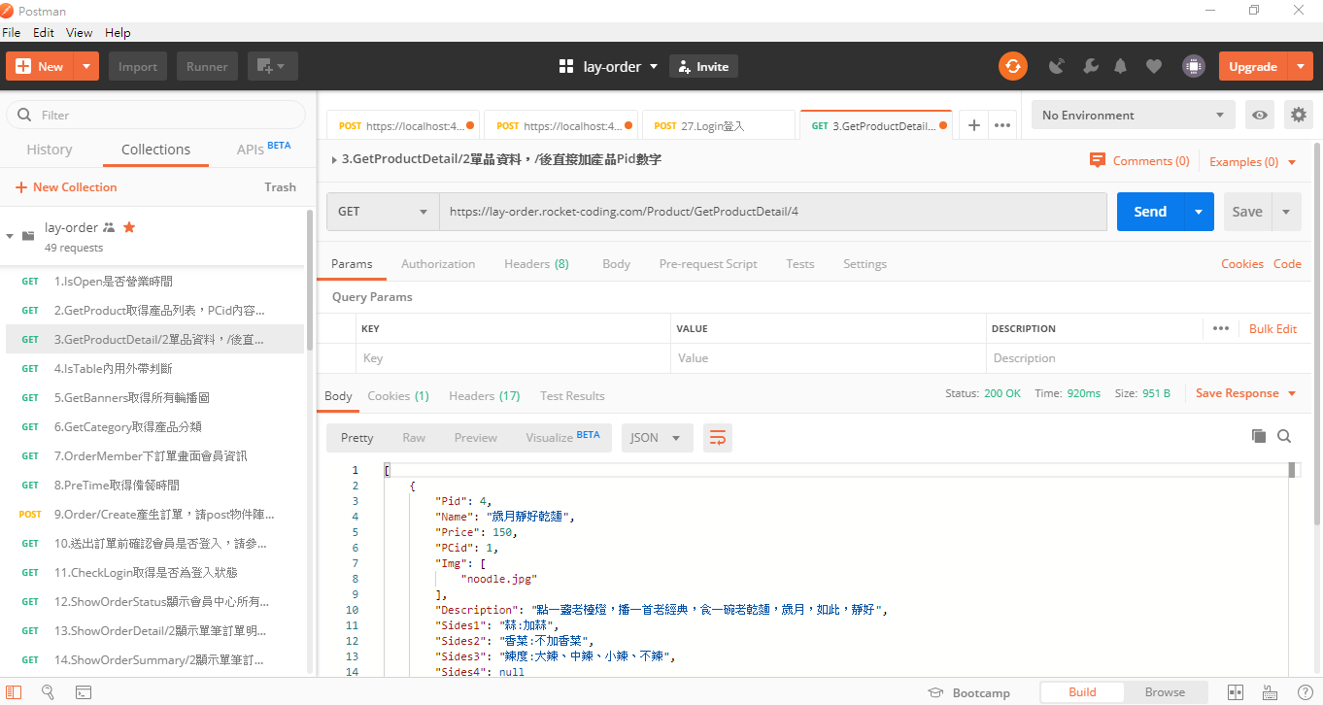
共45支API
利用說明欄位，搭配Google文件溝通參數及輸出格式

